Slide 1
CHÀO MỪNG CÁC EM ĐẾN VỚI BUỔI HỌC NGÀY HÔM NAY!

Slide 2
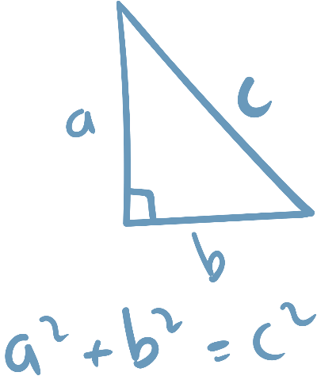
CHỦ ĐỀ 2. MẠNG MÁY TÍNH VÀ INTERNET
BÀI 3.
THÔNG TIN TRÊN TRANG WEB (T1)

Slide 3
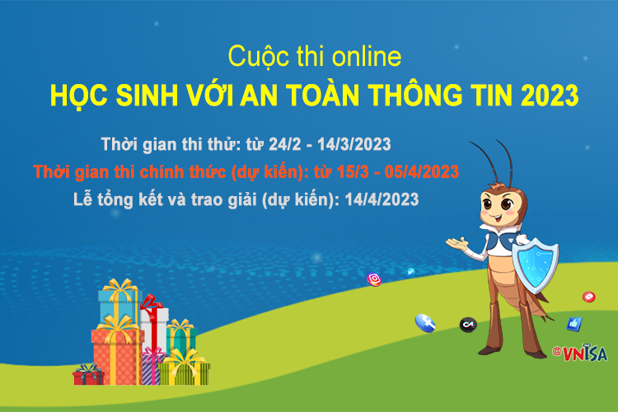
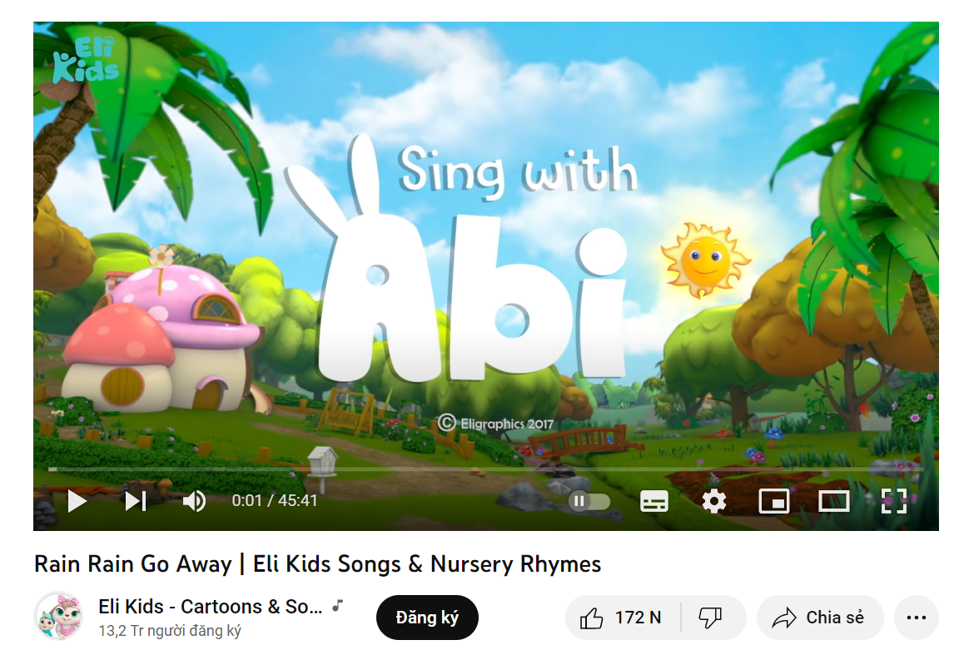
KHỞI ĐỘNG
THẢO LUẬN NHÓM
Hãy kể lại những gì em đã xem trên Internet. Những nội dung đó thuộc dạng thông tin nào?

Slide 4
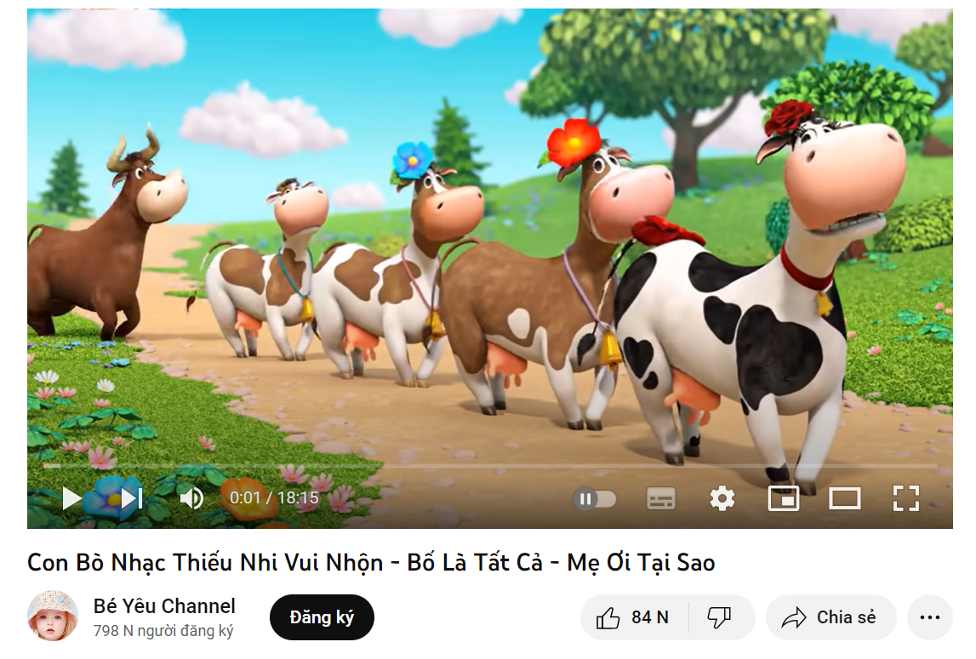
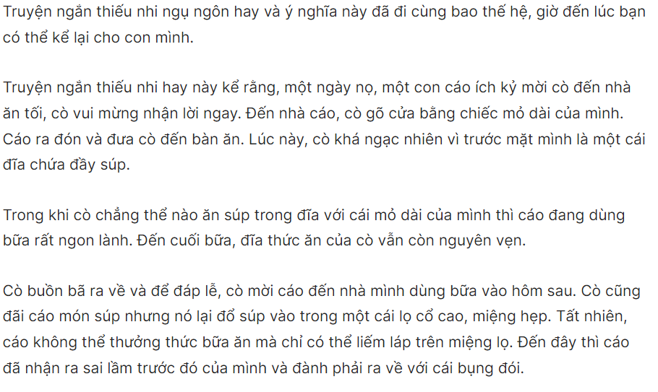
Một số thông tin có thể xem trên Internet
Video
Văn bản
Hình ảnh
Âm thanh

Slide 5
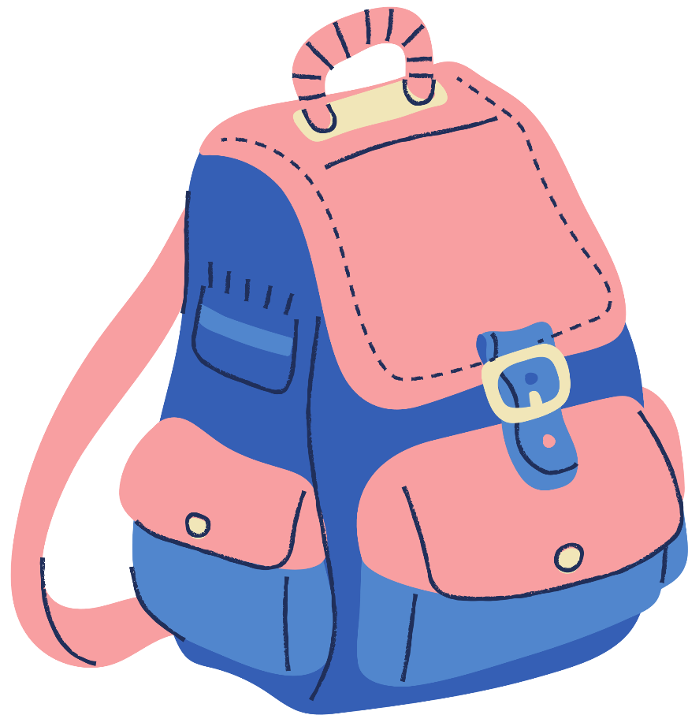
NỘI DUNG BÀI HỌC
1
Xem thông tin trên trang web
2
Tác hại khi truy cập vào trang web không phù hợp

Slide 6
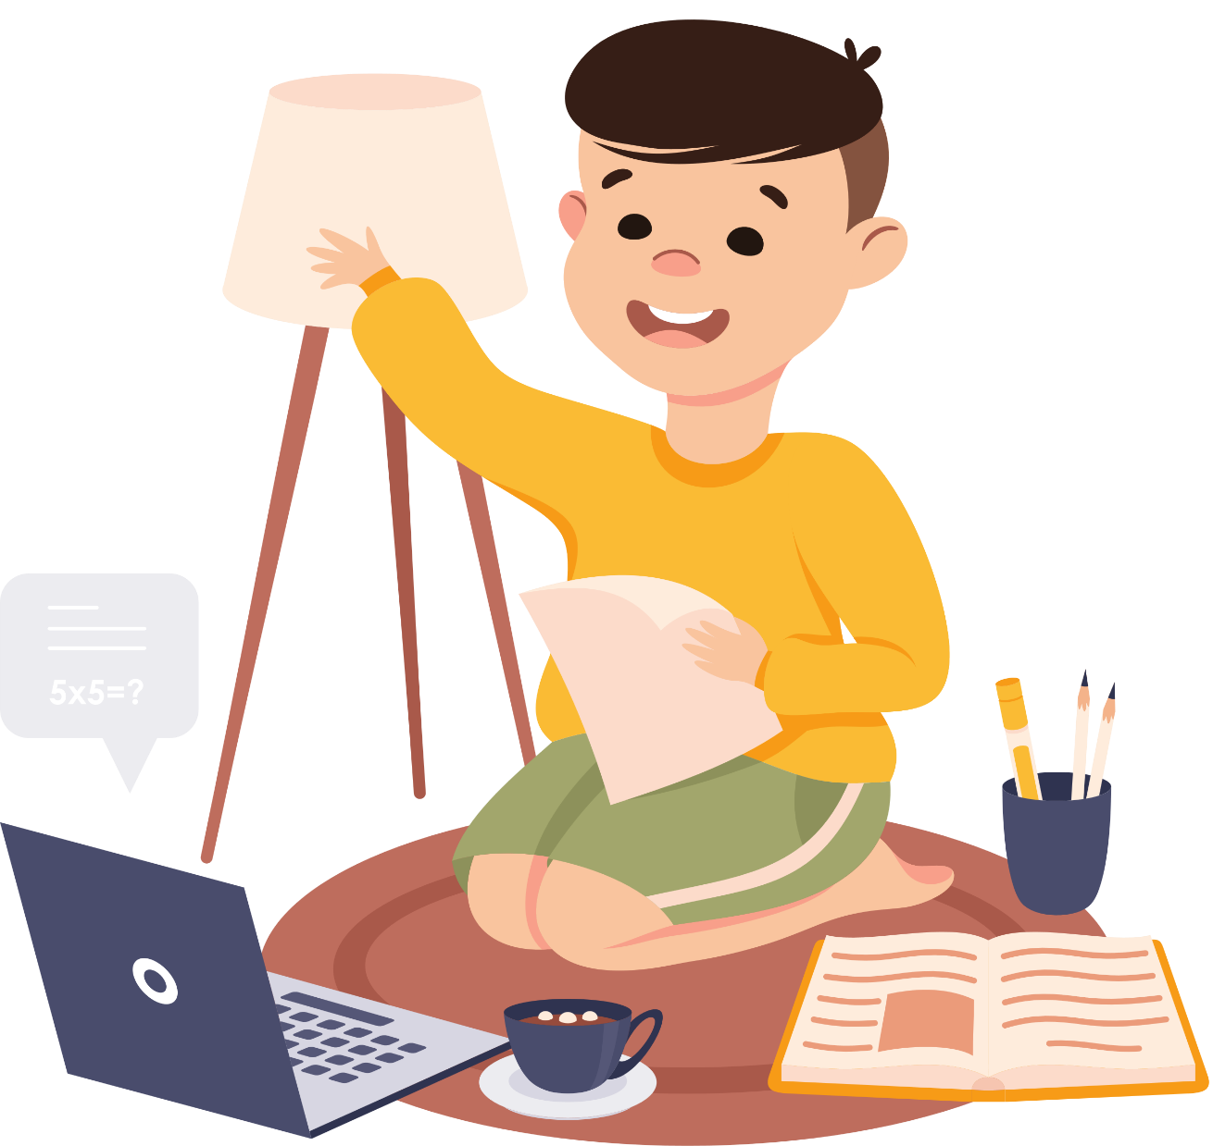
PHẦN 1.
XEM THÔNG TIN TRÊN TRANG WEB

Slide 7
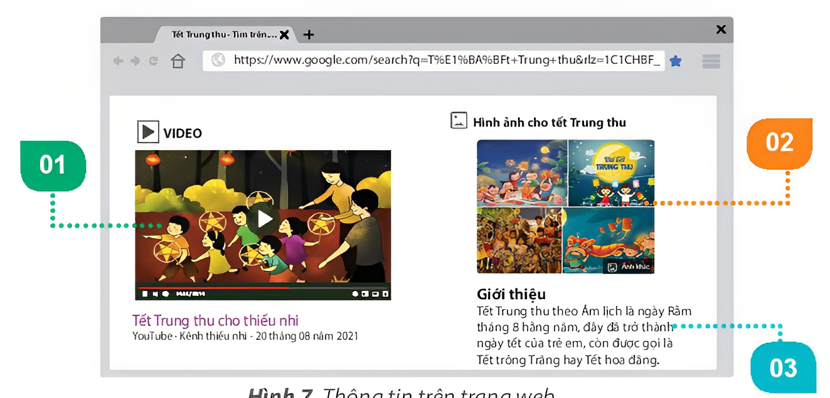
HOẠT ĐỘNG 1
Thông tin trên trang web
Thảo luận cặp đôi
Em hãy quan sát trang web ở Hình 7 và cho biết các vị trí được đánh số thể hiện thông tin thuộc dạng nào?
Hình 7. Thông tin trên trang web

Slide 8
Hoạt động đọc
Đọc thông tin trong sách giáo khoa
Các em đọc nội dung phần 1 SGK tr.15 và lắng nghe
Các dạng thông tin phổ biến: âm thanh, văn bản, hình ảnh, video.
Ngoài ra còn có siêu liên kết là những vị trí mà khi nháy chuột vào đó thì sẽ mở ra một trang web khác hoặc di chuyển đến một vị trí khác.
Trang web là siêu văn bản.
Siêu liên kết

Slide 9
HỘP KIẾN THỨC
Trên trang web thường có các loại thông tin: văn bản, hình ảnh, âm thanh, video và siêu liên kết.

Slide 10
CÂU HỎI CỦNG CỐ
1. Trên trang web có các loại thông tin nào?
A. Chỉ có thông tin là văn bản và hình ảnh
B. Chỉ có thông tin là hình ảnh và âm thanh
C. Chỉ có thông tin là video
D. Có các thông tin là văn bản, hình ảnh, âm thanh, video và siêu liên kết

Slide 11
CÂU HỎI CỦNG CỐ
2. Sau đây là hình ảnh khi con trỏ chuột đến một số vị trí trên trang web. Em hãy cho biết mục nào có chứa siêu liên kết?

Slide 12
CHÀO MỪNG CÁC EM ĐẾN VỚI BUỔI HỌC NGÀY HÔM NAY!

Slide 13
ÔN BÀI CŨ
Câu 1
Sau đây là hình ảnh khi con trỏ chuột di chuyển đến một số vị trí trên trang web mà bạn An đang xem. Em hãy cho biết những vị trí nào có chứa siêu liên kết?

Slide 14
Câu 2
ÔN BÀI CŨ
Câu 2. Trang web còn được gọi là
A. Siêu liên kết
B. Siêu văn bản
C. Siêu hình ảnh
D. Siêu âm thanh

Slide 15
Em hãy ghép mỗi hình ảnh cắt từ trang web với loại thông tin phù hợp
Câu 3
Âm thanh
Hình ảnh

Slide 16
Em hãy ghép mỗi hình ảnh cắt từ trang web với loại thông tin phù hợp
Câu 4
Văn bản
Video

Slide 18
BÀI 3.
THÔNG TIN TRÊN TRANG WEB (T2)
PHẦN 2.
TÁC HẠI KHI TRUY CẬP VÀO TRANG WEB KHÔNG PHÙ HỢP

Slide 19
SAU BÀI NÀY EM SẼ:
Giải thích được sơ lược tác hại khi trẻ em cố tình truy cập vào những trang web không phù hợp với lứa tuổi và không nên xem.
1

Slide 20
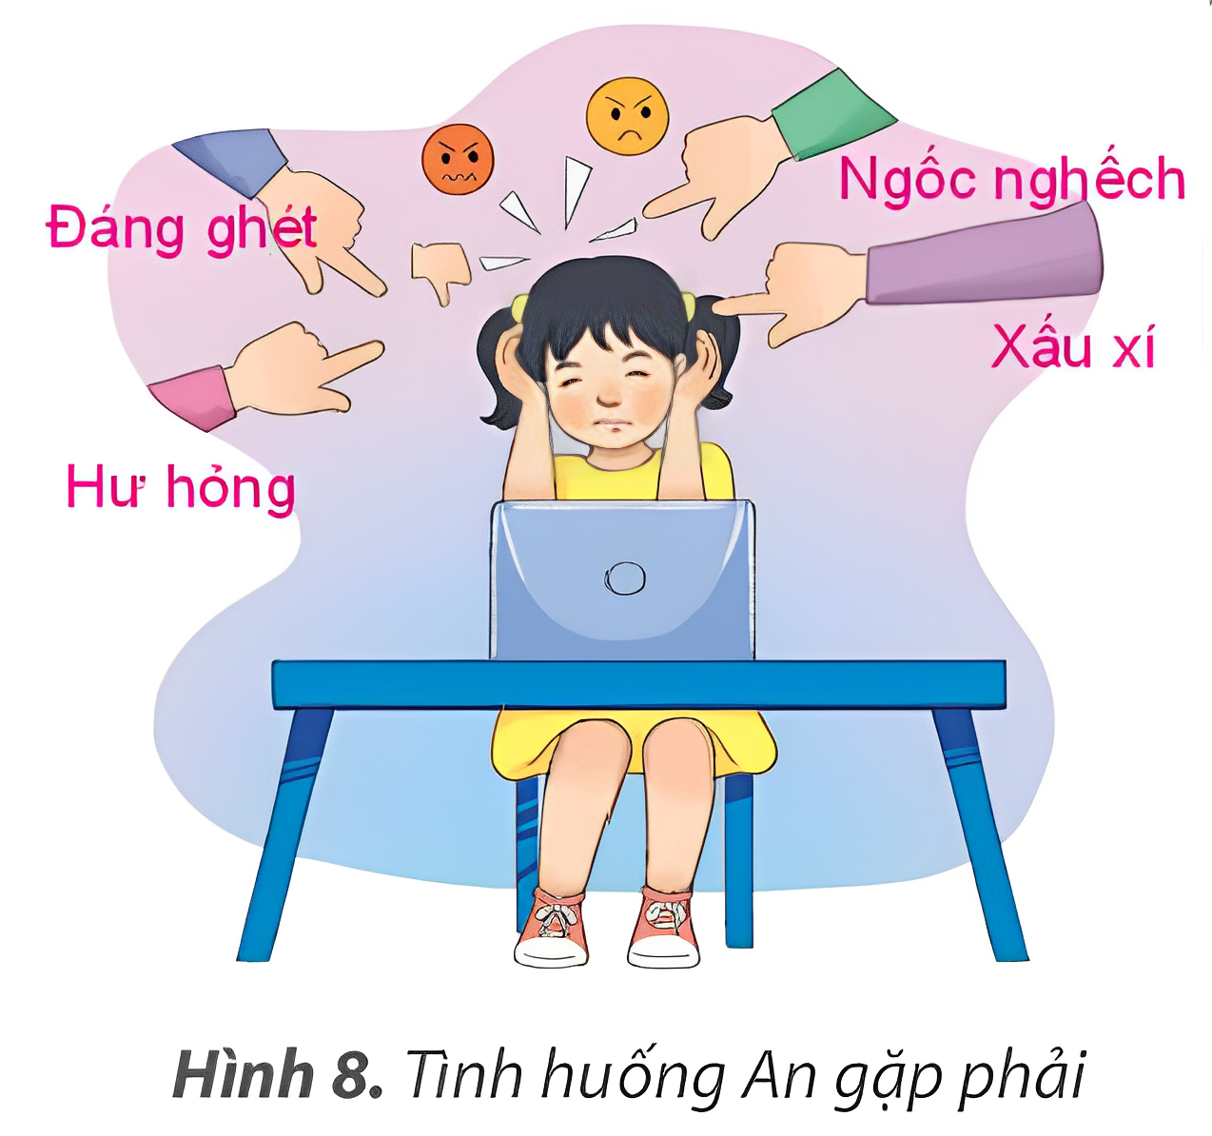
HOẠT ĐỘNG 2
An gặp rắc rối gì?
TÌNH HUỐNG
Trong khi truy cập Internet, bạn An vô tình vào một trang web trò chuyện không phù hợp.

Slide 21
HOẠT ĐỘNG 2
An gặp rắc rối gì?
Em cùng bạn thảo luận và cho biết:
Bạn An đã gặp phải rắc rối gì ?
Thông tin nào, đến từ đâu khiến bạn An gặp phải rắc rối đó.

Slide 22
Tình huống của bạn An
Truy cập vào trang web không phù hợp
Nhận được các bình luận tiêu cực

Slide 23
Hoạt động cá nhân
Trả lời câu hỏi
Nếu cố tình xem các thông tin độc hại, em có thể sẽ gặp tác hại gì?

Slide 24
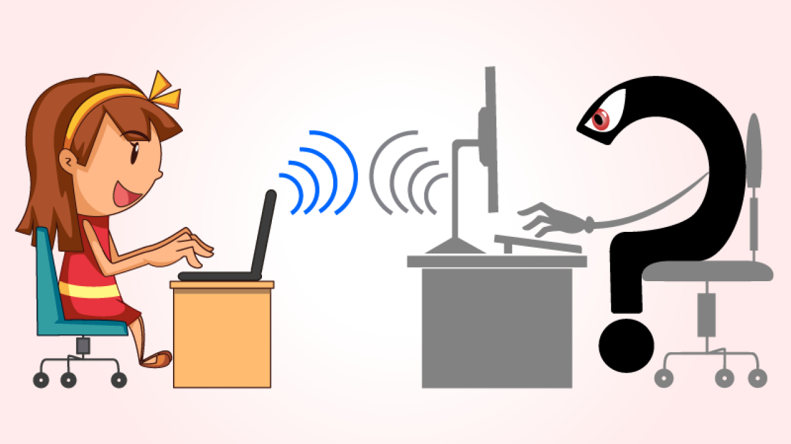
Một số tác hại khi xem thông tin độc hại
Suy nghĩ tiêu cực
Bị bắt nạt
Lừa đảo
Tốn thời gian, tiền bạc

Slide 25
HỘP KIẾN THỨC
Em không nên xem các trang web không phù hợp lứa tuổi vì có nguy cơ suy nghĩ lệch lạc, bị lừa đảo, dụ dỗ, bắt nạt và lãng phí thời gian.

Slide 26
CÂU HỎI CỦNG CỐ
Nếu cố tình truy cập vào trang web không phù hợp và không nên xem, em có thể gặp những tác hại gì?
A. Em có thể bị dụ dỗ, hướng dẫn làm theo những việc không đúng.
B. Máy tính của em có thể bị hỏng.
C. Em có thể bị bắt nạt, đe dọa trên mạng.
D. Em bị lãng phí thời gian.

Slide 27
Câu 3. Theo các em, trang thông tin nào sau đây không phù hợp với lứa tuổi các em?
A. Trang thông tin về các trò chơi dân gian
B. Trang thông tin về lịch sử
C. Trang thông tin có nội dung bạo lực
D. Trang thông tin về địa lý

Slide 28
Câu 4. Em có thể xem các trang web nào sau đây?
A. English 4kids
B. Luyenthi123.com
C. Disney Junior
D. Tất cả đáp án trên

Slide 29
Câu 5. Cần lưu ý gì khi trên Internet?
A. Tin hoàn toàn các thông tin trên Internet.
B. Sợ hãi trước các thông tin xấu.
C. Tin vào các thông tin lừa đảo.
D. Cần có sự cho phép và hướng của bố mẹ hoặc người lớn khi sử dụng Internet.

Slide 30
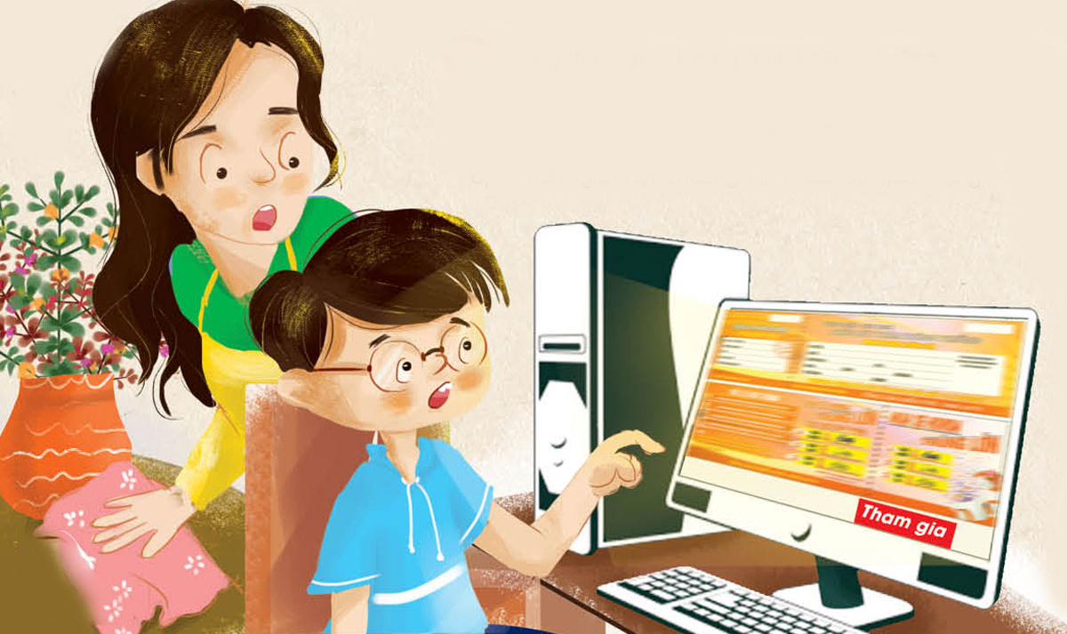
Trò chơi “Truyền điện”
Em hãy kể các tác hại khi cố tình xem thông tin trên trang web không phù hợp với lứa tuổi.
Bài 3

Slide 31
Trò chơi “Truyền điện”
Em hãy kể các tác hại khi cố tình xem thông tin trên trang web không phù hợp với lứa tuổi.
Bài 3
Một số tác hại:
Bị lừa đảo
Lãng phí thời gian
Suy nghĩ lệch lạc

Slide 32
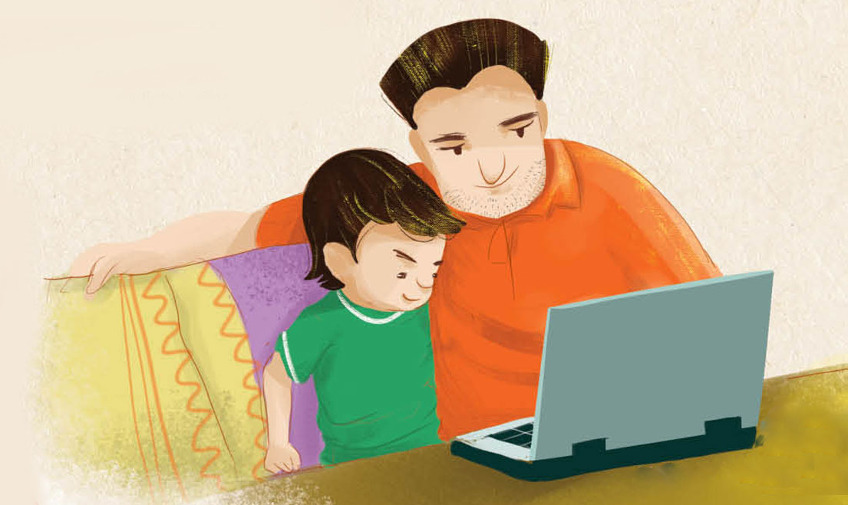
VẬN DỤNG
Tại sao em cần sự đồng hành của người lớn khi truy cập vào Internet?
Nhiều thông tin
Thông tin không phù hợp
Tránh được các tác hại khi các em truy cập vào Internet

Slide 33
HƯỚNG DẪN VỀ NHÀ
Ôn tập lại các kiến thức các em đã được học ở bài 3
Đọc và chuẩn bị trước Bài 4: Tìm kiếm thông tin trên Internet

Slide 34
CẢM ƠN CÁC EM ĐÃ CHÚ Ý LẮNG NGHE BÀI GIẢNG!

